Slide 1
Подарок к юбилею школы - эмблема школы.
Выполнили:
ученики 10б класса
МБОУ Междуреченская СОШ,
Кондинского района, ХМАО-Югра:
Дьячкова Варвара,
Кондрашина Алина,
Сергеева Юлия
Кл. руководитель:
Папулова Наталья Владимировна
п.г.т. Междуреченский, 2017г.

Slide 2
План презентации
Цели и задачи проекта.
Историческая справка.
Классификация подарков.
Материалы и оборудование.
Этапы изготовления мозаики.
Себестоимость.
Готовая продукция.

Slide 3
Цель:
Спроектировать и изготовить необычный подарок школе, из подручных материалов.
Задачи:
Познакомиться с понятиями «мозаика» и «подарок»;
Изучить литературные источники, рассказывающие о мозаике;
Узнать различные способы изготовления мозаики. История появления мозаики;
Изучить виды подарков, выбрать наилучший;
Подобрать материалы, произвести расчёты и изготовить подарок.

Slide 4
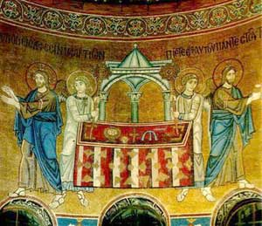
Историческая справка
Мозаика – это древнейший вид искусства, который дошел до нас с древних времен.

Slide 5

Подарок – это предмет, вещь, которую по собственному желанию дарят кому-нибудь с целью доставить удовольствие, пользу.

Slide 6
Виды подарков
Практичные
Ценные
Интеллектуальные
Эмоциональные
Сувениры

Slide 7
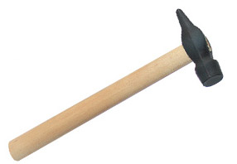
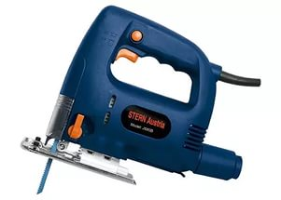
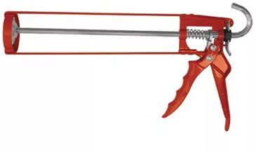
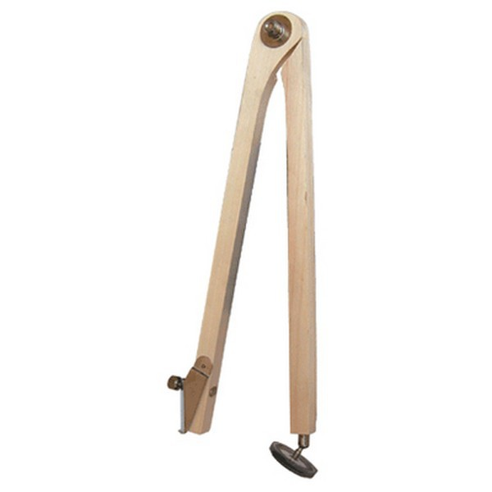
Инструменты
Молоток
Электролобзик
Пистолет для жидких гвоздей
Циркуль

Slide 8
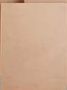
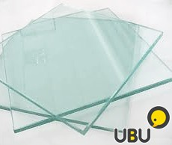
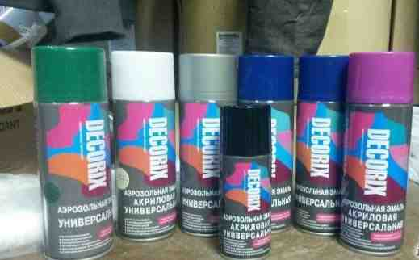
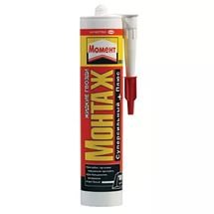
Материалы
Лист ДВП размером 110*110 см
Оконное стекло (б/у)
Краска аэрозольная ( различных цветов)
Затирка для швов (белая)
Жидкие гвозди
Пленка самоклеющаяся
Электроизоляционная лента ПВХ (черная)

Slide 9
Выбор материала
Основа
ДВП
Гипсокартон
Фанера

Slide 10
Выбор материала
Мозаика
Стекло
Пластик
Керамика
Мрамор

Slide 11
Выбор материала
Краски
Аэрозольная эмаль
Гуашь
Эмаль

Slide 12
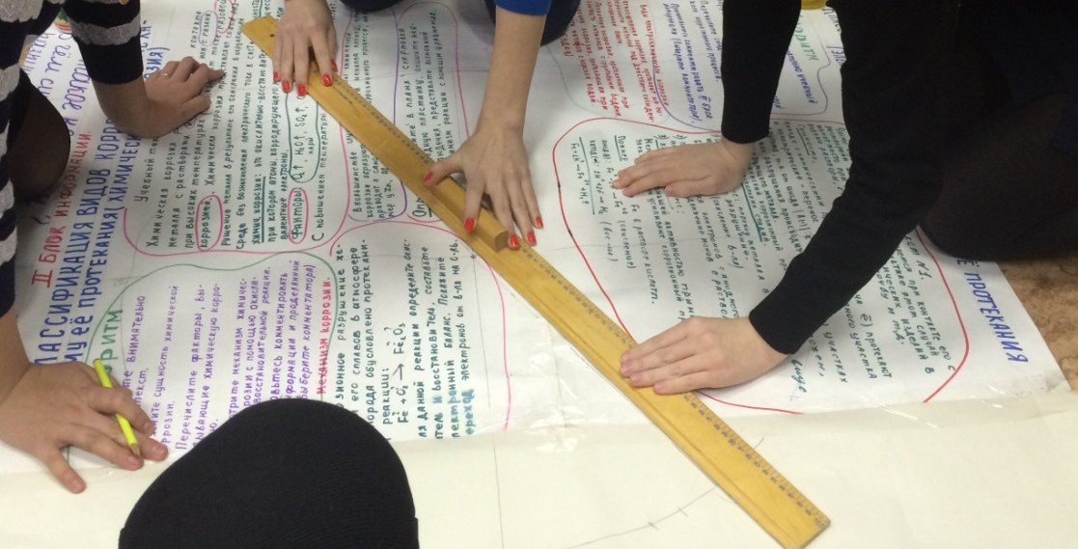
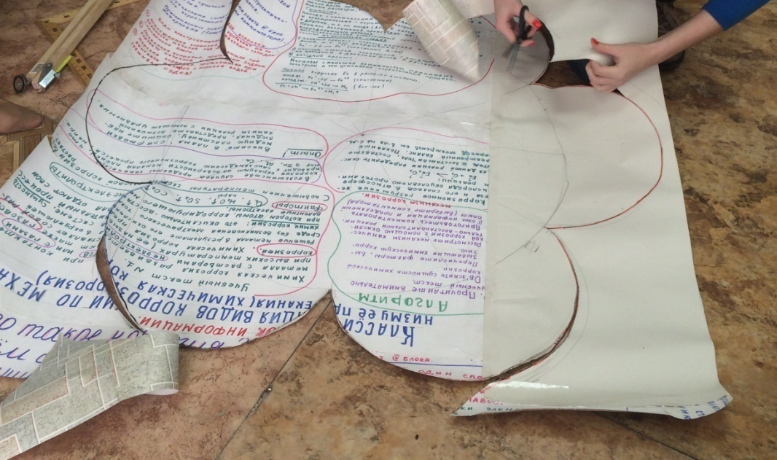
Изготовление трафарета

Slide 13
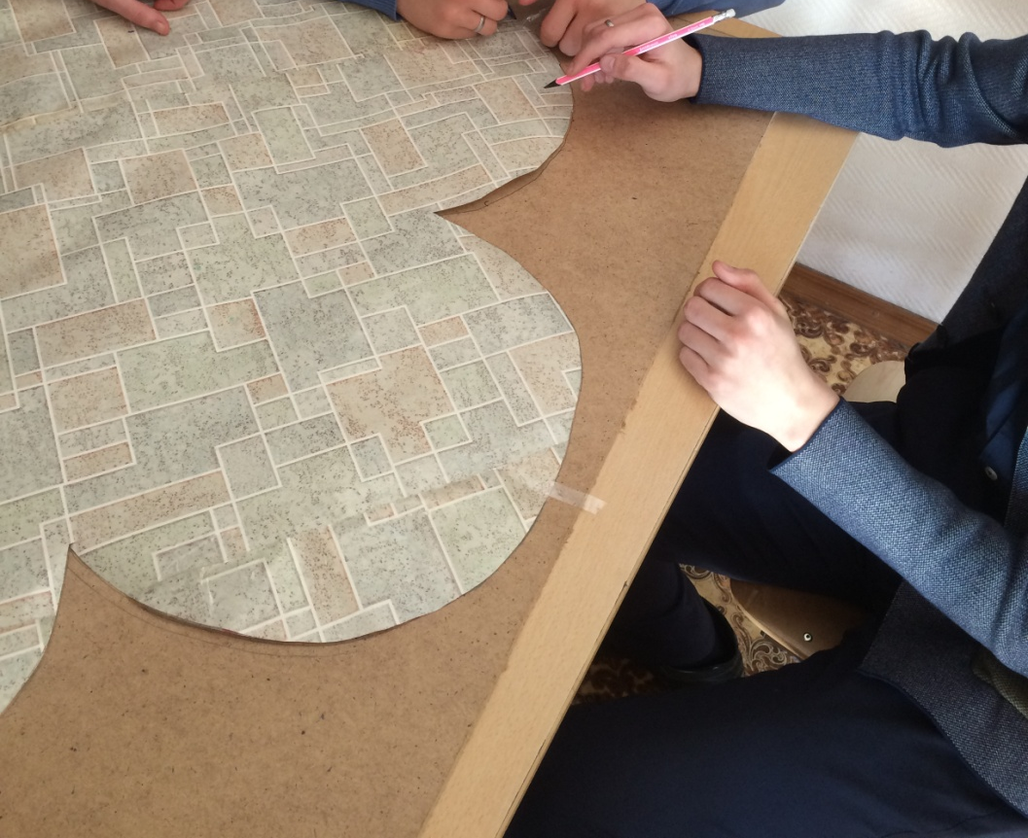
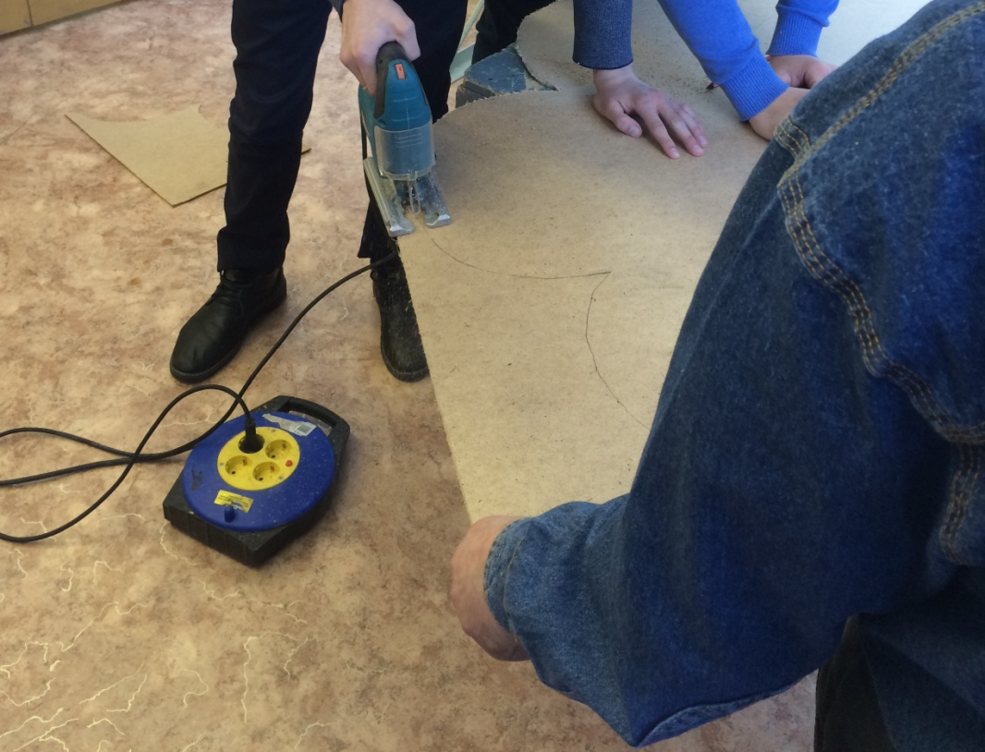
Изготовление основы мозаики

Slide 14
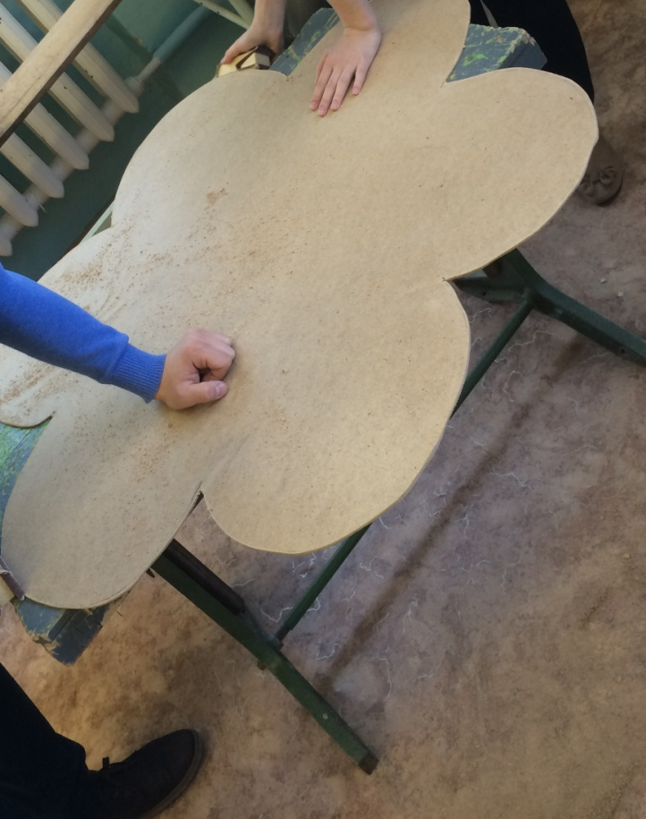
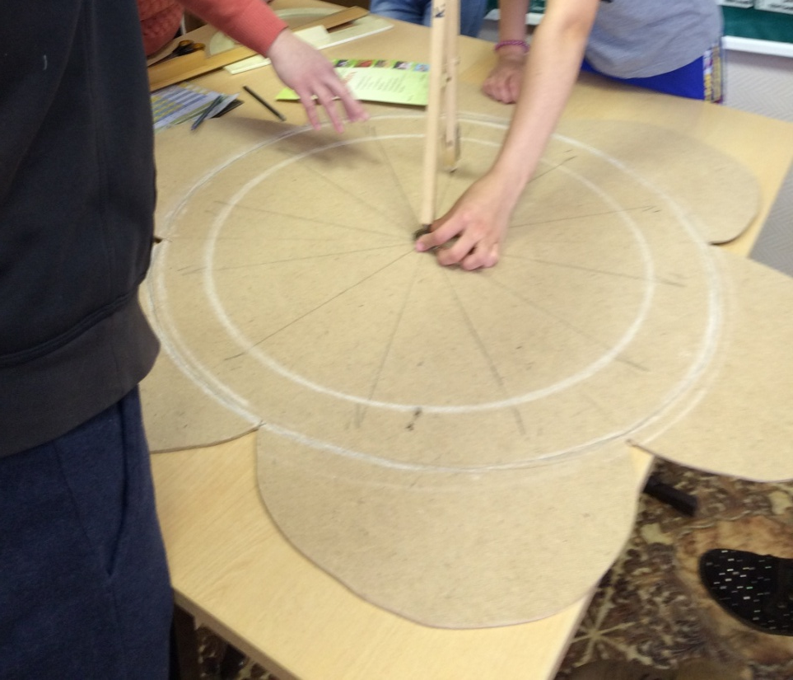
Обработка основы мозаики
Определение границ мозаики

Slide 15
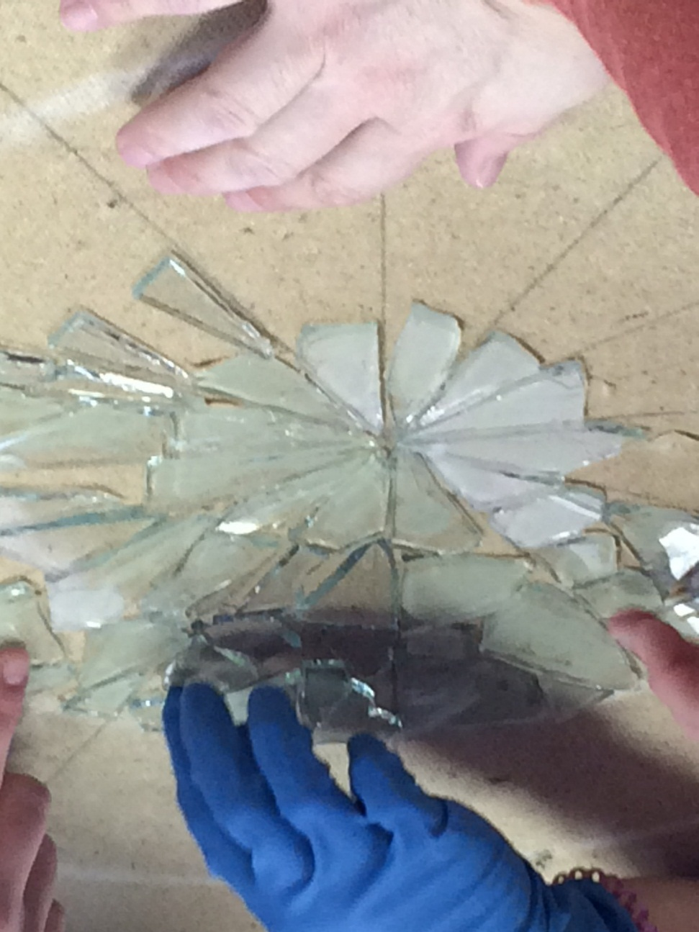
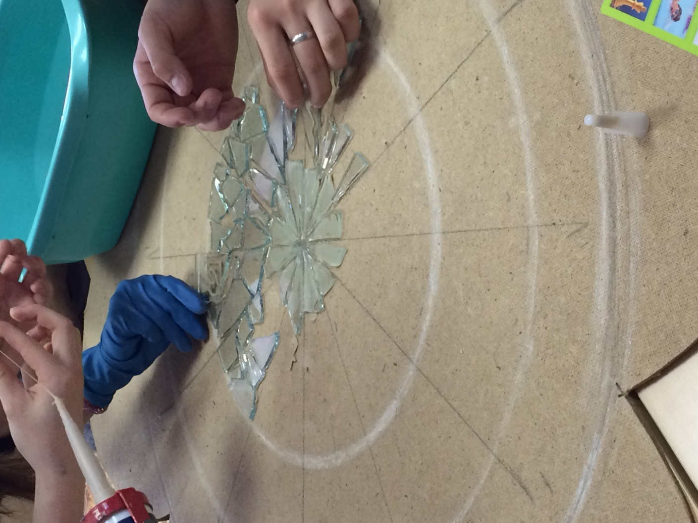
Выкладывание мозаики

Slide 16
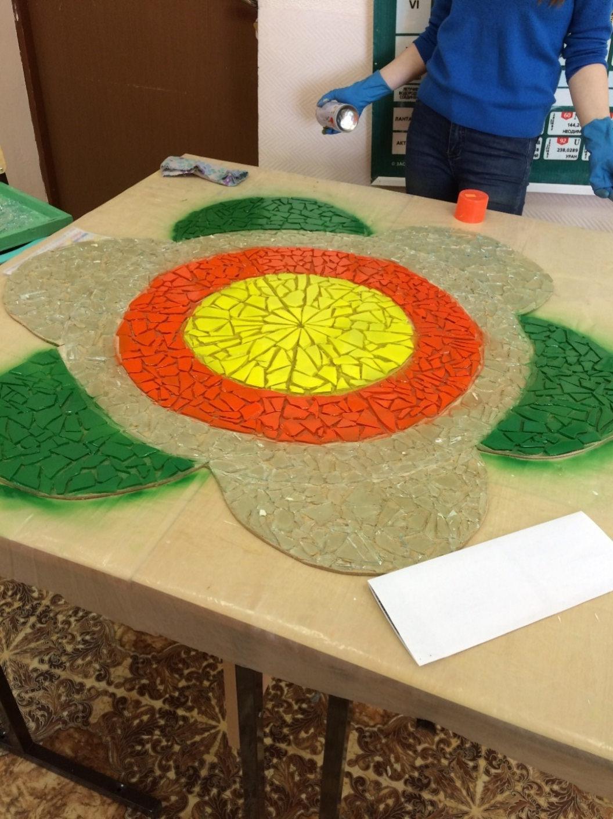
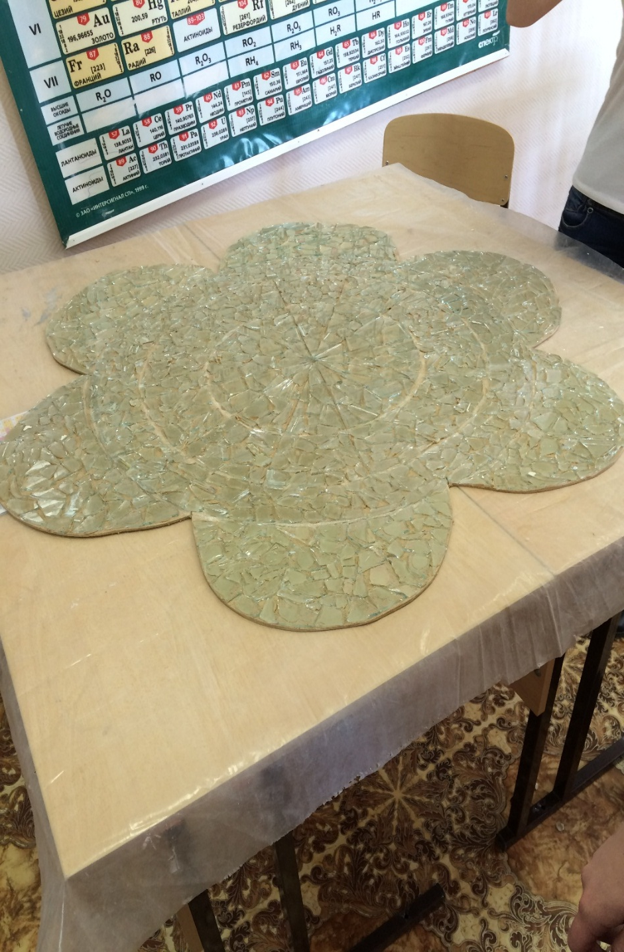
Раскрашивание мозаики

Slide 17
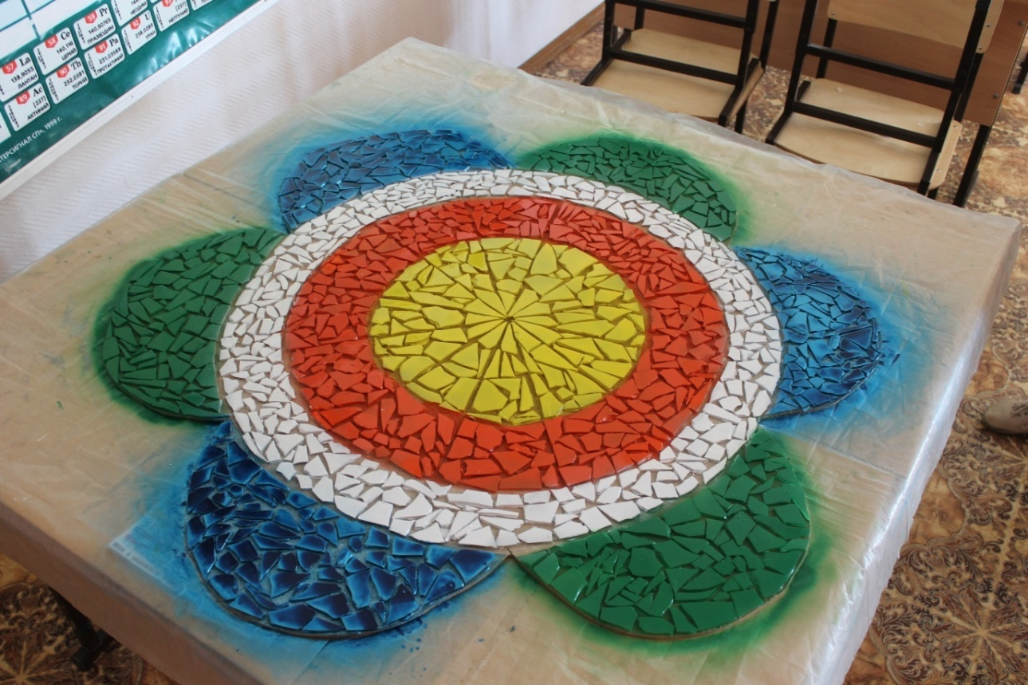
Раскрашивание мозаики

Slide 18
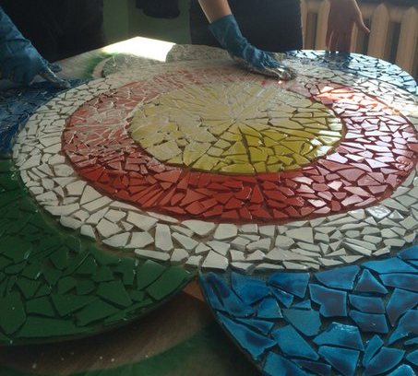
Затирка швов

Slide 19
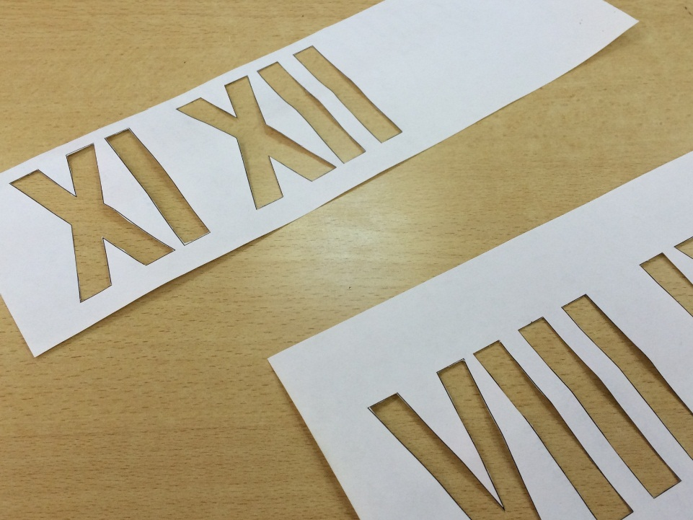
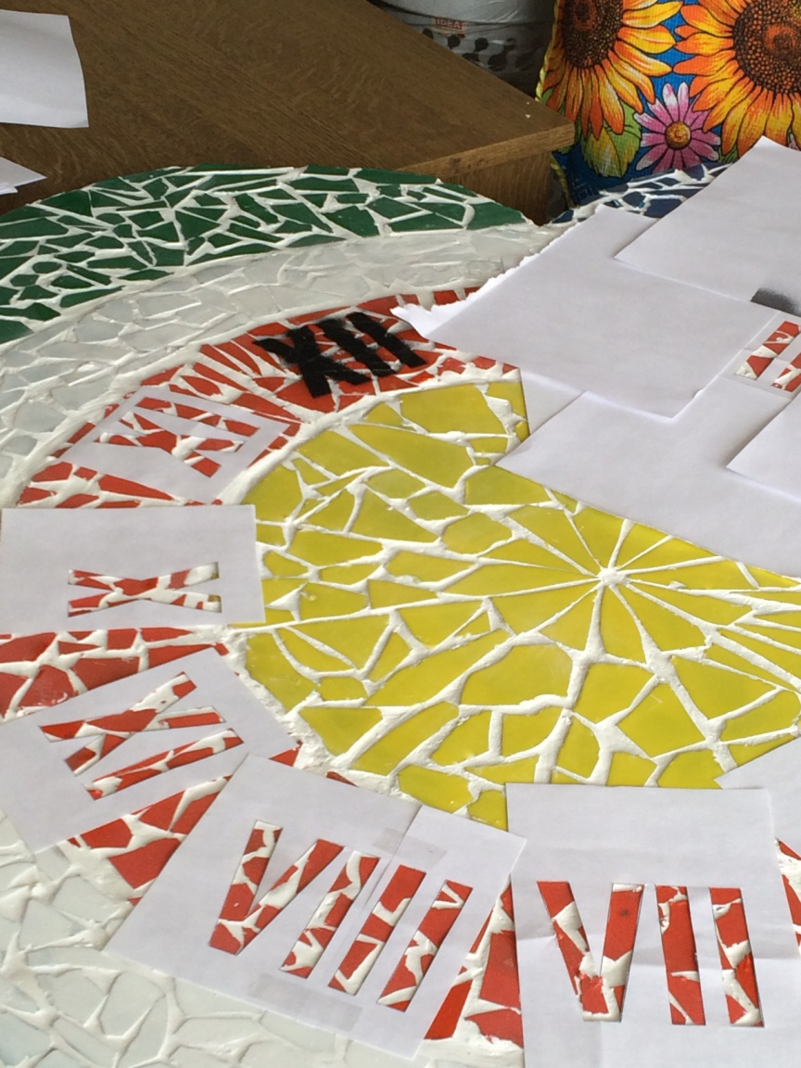
Изготовление трафарета

Slide 20
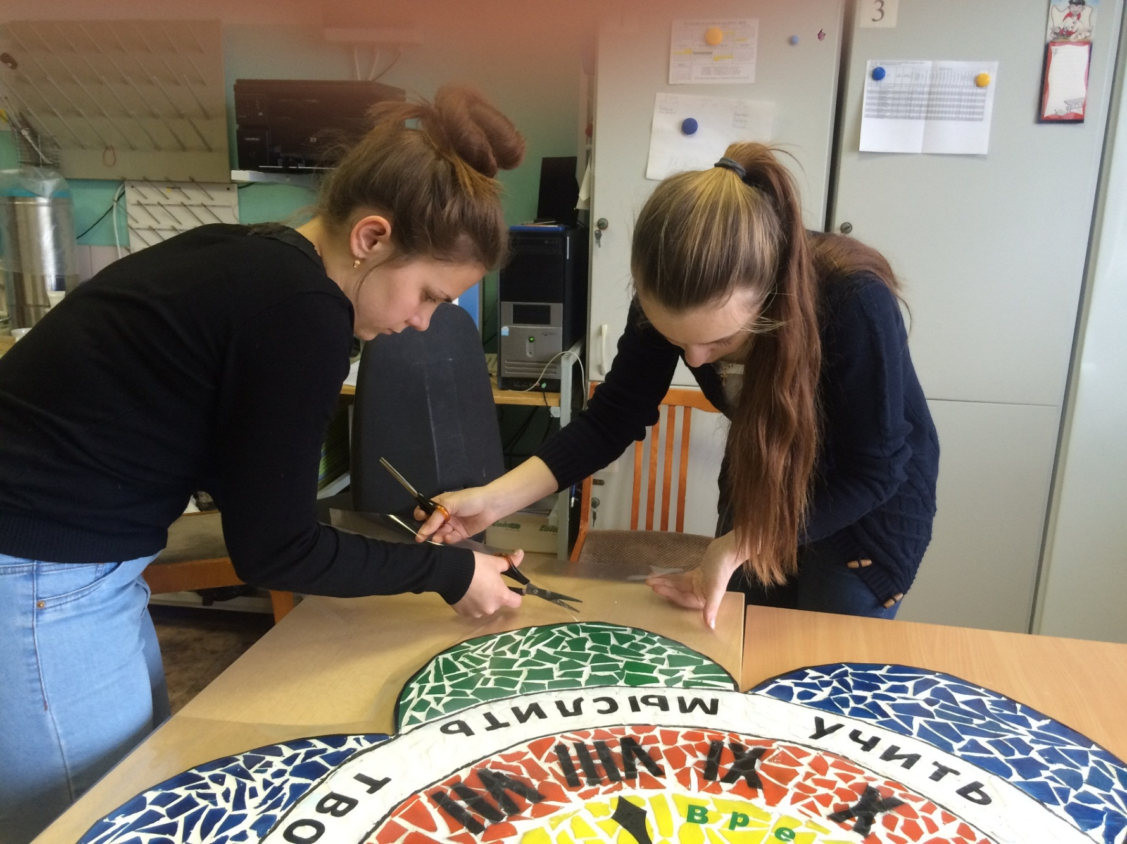
Покрытие защитной пленкой

Slide 21
Себестоимость
Материал | Цена
ДВП(110см *110см) | 0 руб
Стекло(4 шт) | 0 руб
Аэрозольная эмаль (5шт) | 800 руб
Затирка для швов (2 пачки) | 158 руб
Жидкие гвозди(1 шт) | 0 руб
Пленка самоклеющаяся | 350 руб
Итого: | 1308 руб

Slide 22
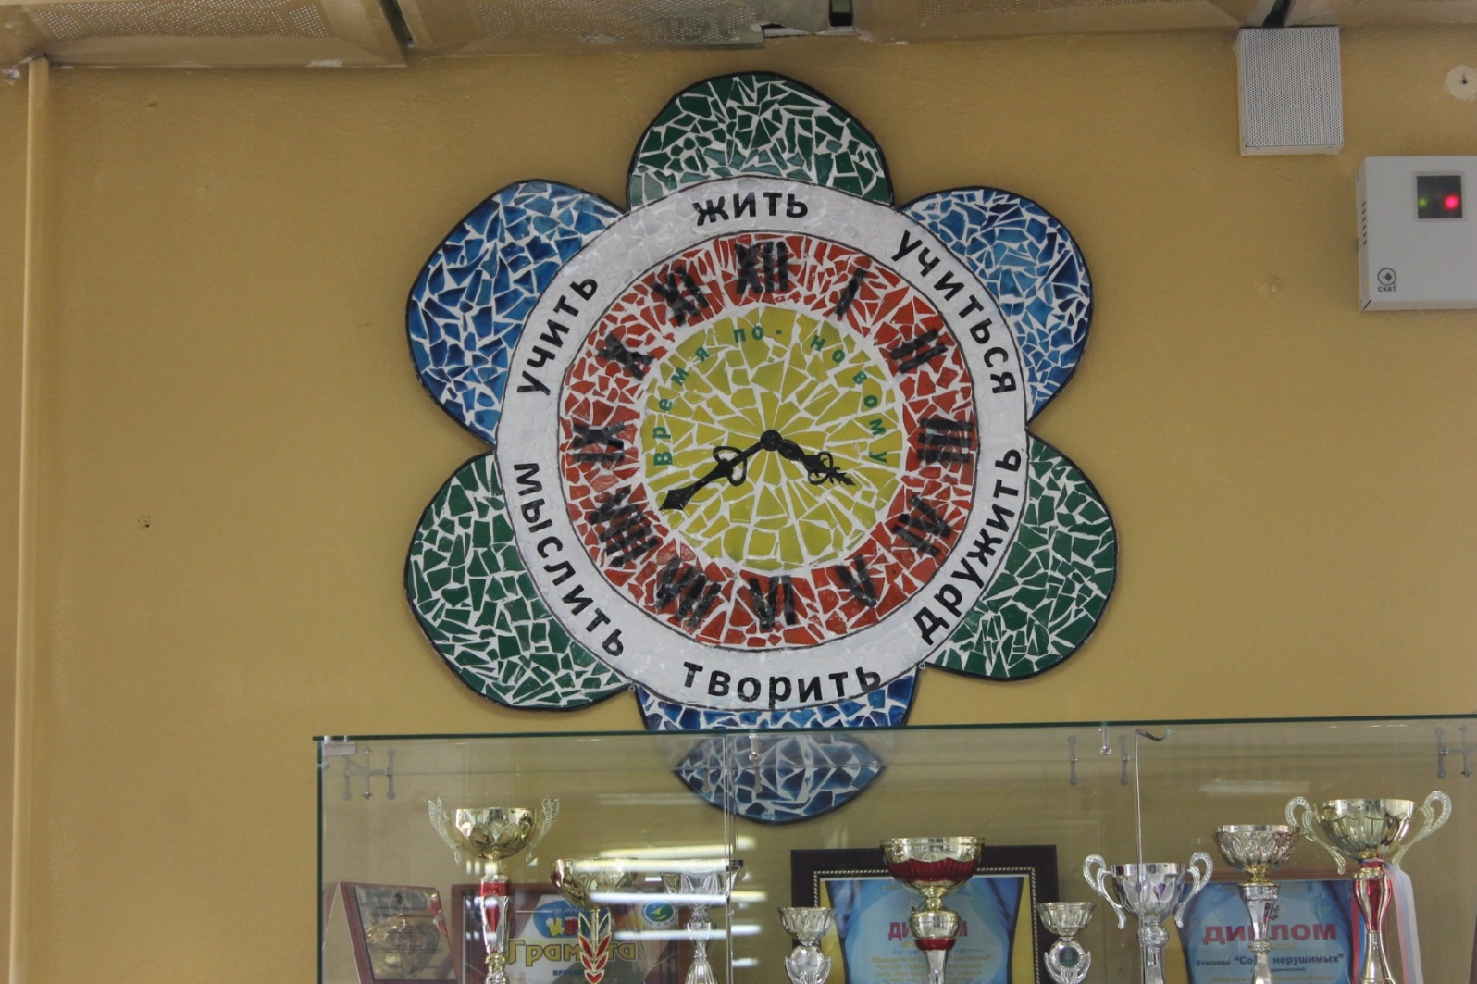
Расположение мозаики –
холл 1 этажа школы.

